Slide 1

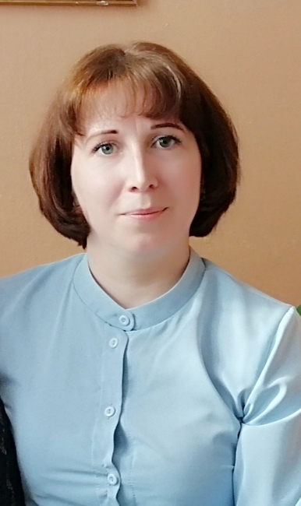
Министерство социального развития
Ульяновской области
ОГАУСО «Специальный дом – интернат для престарелых и инвалидов в с. Акшуат»
Таирова Светлана Алексеевна
старшая медицинская
сестра

Slide 2
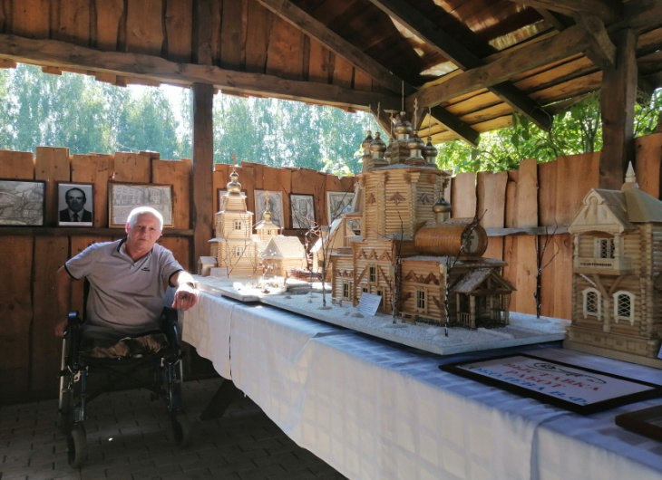
«Чудо в ладошках»
Проект направлен на организацию досуговой деятельности, раскрытие и реализацию творческого потенциала, помощь в решении вопроса самозанятости инвалидов – колясочников, проживающих в учреждении. На сегодняшний день в проекте задействовано 5 человека. В процессе реализации планируется привлечь еще 5 человек.

Slide 3
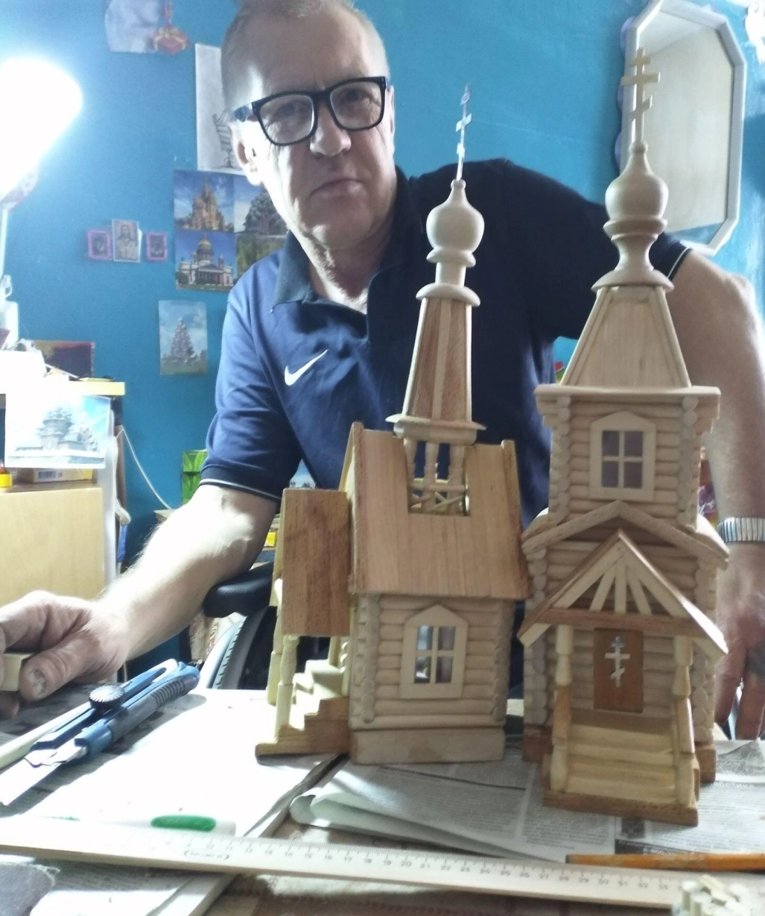
Главная цель моего проекта – помочь инвалидам-колясочникам адаптироваться в условиях дома – интерната, создать благоприятные условия для улучшения психического состояния, помочь в поиске себя, путем организации досуговой деятельности.
Задачи проекта:
Знакомство инвалидов – колясочников с творчеством ПСУ Соболева В.Ф. путем проведения выставок, демонстрации презентации;
Проведение мастер – классов Соболевым В.Ф., с целью ознакомления с процессом создания изделий из дерева и привлечением новых участников в клуб «Живое дерево»;
Организация и проведение занятий по работе с деревом в мастерской «Живое дерево»;
Участие мастерской «Живое дерево» в районных, областных и всероссийских мероприятиях с проведением мастер-классов, выставок и демонстрацией изделий изготовленных участниками клуба;
Реализация готовых изделий мастерской «Живое дерево», с целью использования вырученных средств на приобретение материалов для дальнейшей работы мастерской.

Slide 4
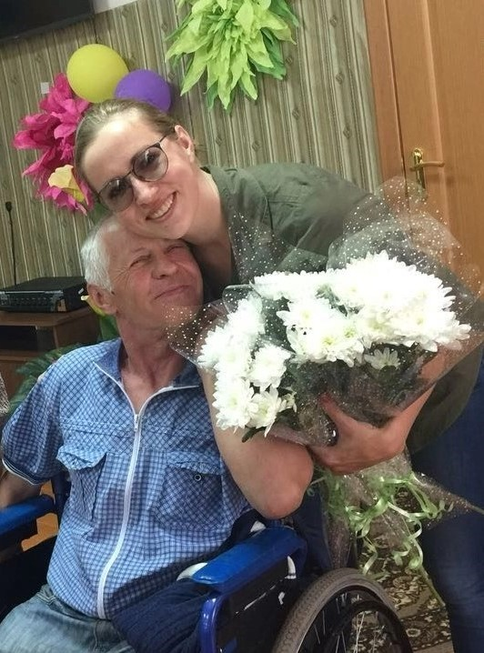
Инвалидность всегда считалась проблемой самого человека с инвалидностью, которому необходимо меняться самому... С наступлением инвалидности возникают реальные трудности как субъективного, так и объективного характера, связанные с адаптацией к новым жизненным условиям. В настоящее время ни для кого не является секретом, что количество инвалидов чрезвычайно велико не только в нашей стране, но и во всем мире. Большое количество инвалидов в нашей стране неизбежно создает проблемы их занятости, в силу разных обстоятельств.
Каждому из нас хочется жить полноценной жизнью, общаться друг с другом и узнавать новое, и у каждого из нас есть свои особенности. Люди с ограниченными возможностями – это такие же люди, как и мы с вами. Они почти ни чем не отличаются, только носят очки с толстыми линзами, слуховой аппарат, используют вспомогательную технику для передвижения, специальные книги для чтения или ограничены в приеме пищи.

Slide 5
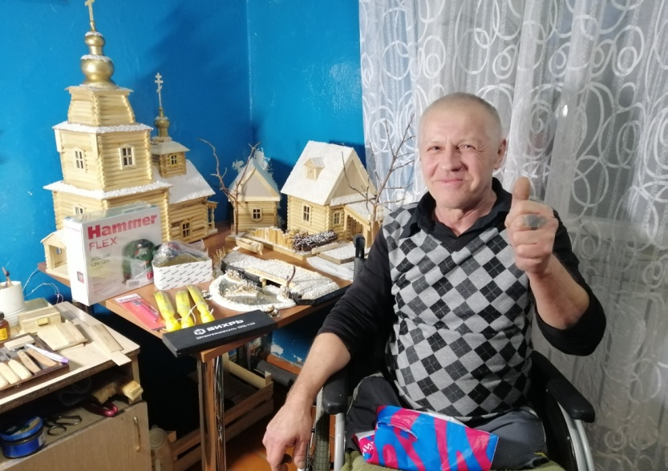
Социальная занятость является фактором приобщения человека к общественным ценностям, позволяет каждому гражданину уважать себя, осознавать свою индивидуальность, быть полноценной частью современного общества. Долгое время в современном обществе формировался определённый стереотип о том, что человек с ограниченными возможностями не может трудиться, но благодаря развитию системы социальной защиты и реализации различных государственных программ и проектов, мы все видим, что инвалидность – это не приговор и среди них довольно много деятельных и творческих людей, готовых оказать помощь окружающим.
В нашем доме – интернате сегодня проживает 135 человек имеющих инвалидность, из них 40 человек – инвалиды – колясочники. Большинство из них «потеряли» связь с реальностью. Для того, что бы помочь им пройти адаптацию, обрести веру в себя медицинскими работниками совместно с психологом, инструктором по труду и культорганизатором проводятся различные тренинги для выявления «проблем» психологического характера и поиск путей их решения, беседы, различные процедуры медицинского характера. Но не менее важная, по моему мнению, это работа культурно – массового и посильного трудового характера. Сред них выделяется один человек - это Соболев Владимир Федорович. К нам он поступил в 2019 году, когда в силу определенных обстоятельств остался один и при этом еще и получил статус человека с ограниченными возможностями.

Slide 6
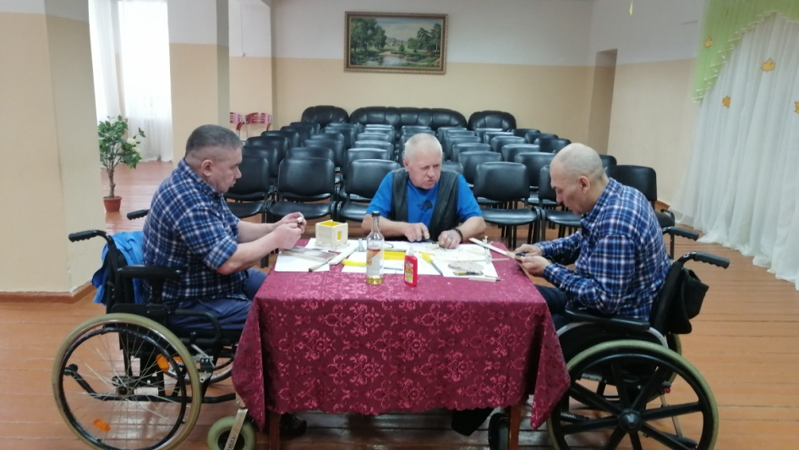
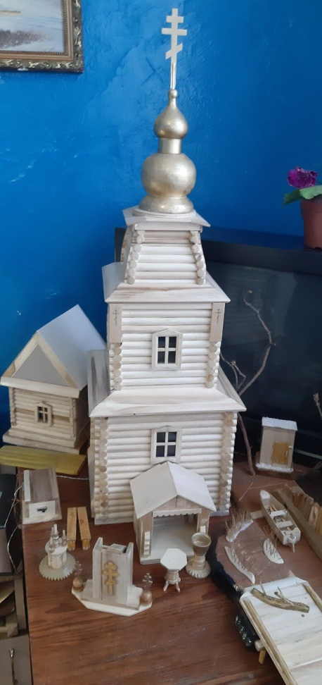
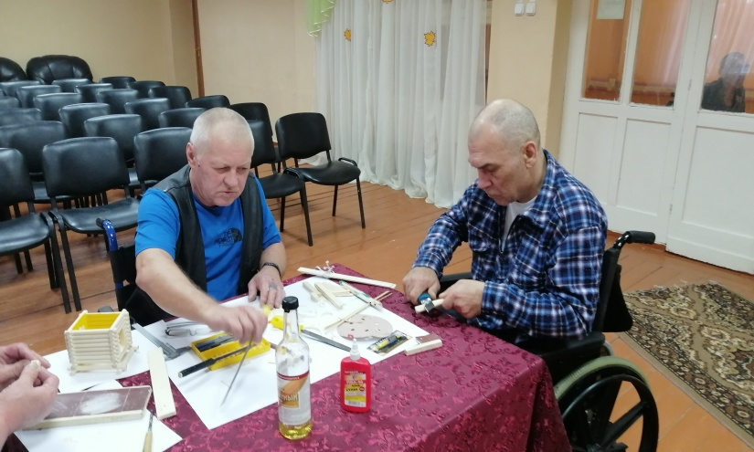
При проведении с ним реабилитационных мероприятий я узнала, что он может работать с деревом, так как его отец был плотником и многие знания он получил от него, но я даже и не догадывалась какие шедевры он может сотворить! Видя это чудо, у меня возникла идея приобщить окружающих к данному творчеству. На встречах участники познакомились с творчеством Владимира Федоровича. Восторга не было границ! Всех восхитила мелкая работа, которую они увидели. Ведь сделать такой маленький скворечник или вертушек, или петли на двери не под силу никому. Вот что значит мастерство! Видя заинтересованность получателей социальных услуг к проводимым мероприятиям я предложила им принять участие в реализации проекта.
Владимир Федорович провел мастер – класс, показал свои работы, смог объяснить тонкости работы с деревом и своим обаянием смог найти единомышленников. Они признаются, что работа с деревом требует внимания, сосредоточенности и усидчивости и они не скрывают, что это трудоемкая работа, но тем не менее они не сдаются и помогают Соболеву В.Ф. в изготовлении очередного шедевра!

Slide 7
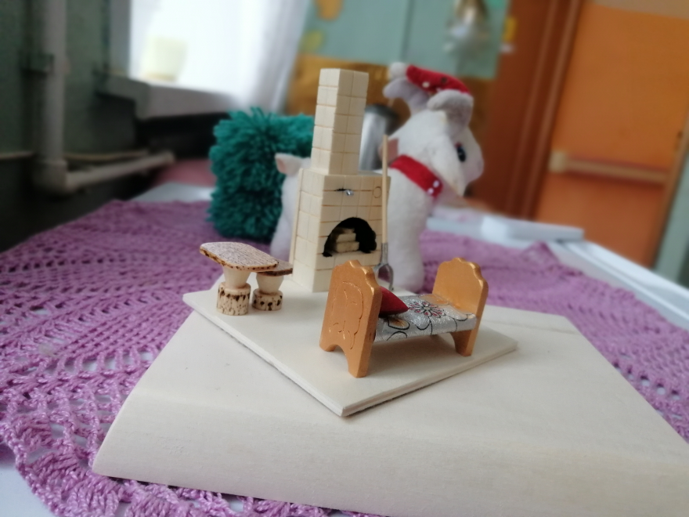
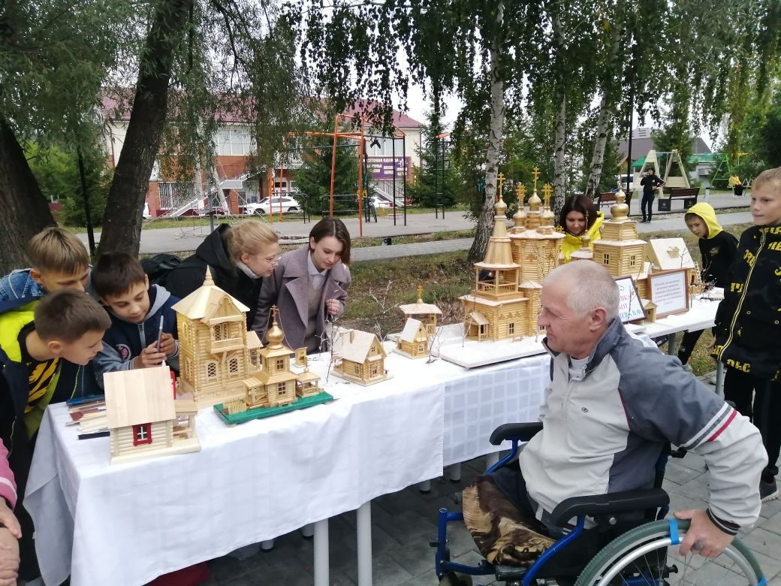
Процесс изготовления заготовок для воплощения очередной идеи занимает достаточно много времени. Ведь сначала необходимо выбрать материал, под сушить его, чтобы с ним было легче работать. Не каждый раз удается все сделать с первого раза. Дерево – это достаточно капризный материал, если чуть лишнего захватишь – заготовку можно отправить в корзину. Весь процесс может занять от 3 до 6 месяцев, все зависит от наличия мелких деталей и масштабности самого проекта, но участники нашего проекта проявляют упорство и достигают поставленных целей!
Наблюдая за получателями социальных услуг, которые участвуют в реализации проекта, я обратила внимание на то, как изменилось их настроение. Они стали более открытыми, более общительными и дружелюбными. Их эмоциональный фон улучшился, они стали более спокойными. В процессе изготовления деталей между ними все чаще звучат шутки и смех, хотя раньше не редко они скандалили… При работе с инструментами и деревом у участников разрабатывается мелкая моторика рук, активизируются мыслительные процессы, включается в работу анализационный центр головного мозга. Они сами признаются, что благодаря участию в проекте они стали меньше нервничать, более спокойно реагировать на замечания и практически перестали употреблять алкогольную продукцию!

Slide 8
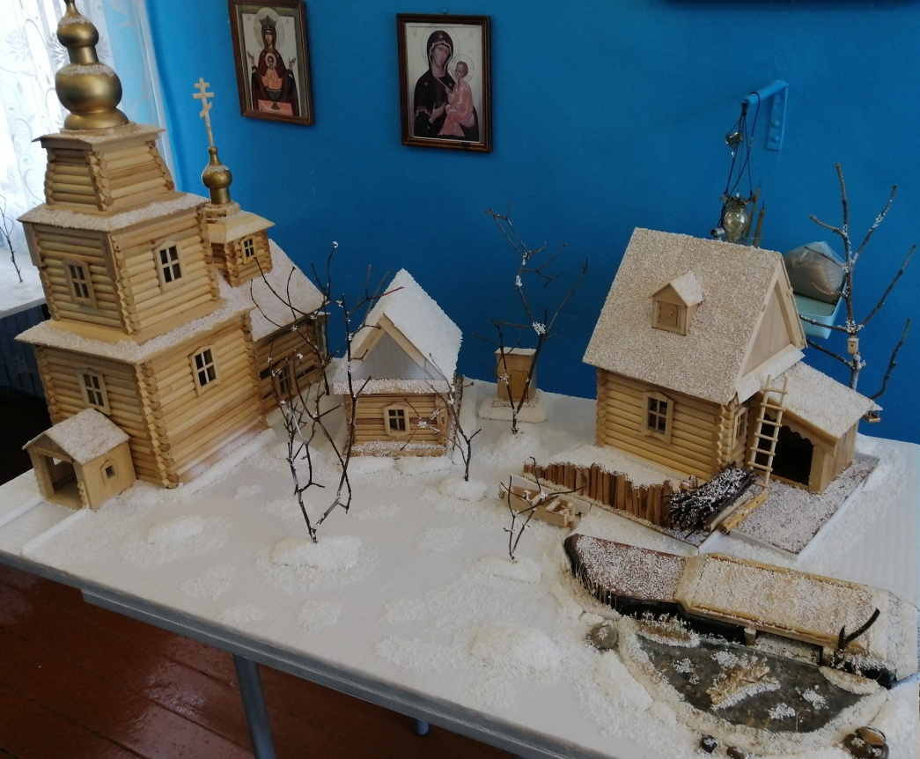
Благодаря тому, что Владимир Федорович смог преодолеть сложный период в своей жизни, смог найти силы продолжить дело своего отца сегодня мы можем видеть шедевры, созданные его руками, которые вызывают восхищение у всех, кто их видит! Но так же он смог познакомить и приобщить к данному виду творчества окружающих его людей. Ведь этот вид творчества позволяет возродить столярное ремесло.
Впереди еще много поставленных целей, основная задача достигнуть того, что бы кто-то запросто смог заниматься каким-то настоящим, полезным делом − ремонтом часов, рисованием, спортом, изготовлением сувениров и т. д. Талантов предостаточно. Это бы реально позволило открывать при домах-интернатах производственные площадки, которые бы значительно отвлекли на себя основную часть тех жильцов, кто не знает, чем можно занять время и повысить свой социально-экономический статус! Если появится возможность, то мы планируем реализовать идею открытия интернет магазина сувенирной продукции от Владимира Федоровича….

Slide 9
БЛАГОДАРЮ
ЗА
ВНИМАНИЕ!!!

